Slide 1
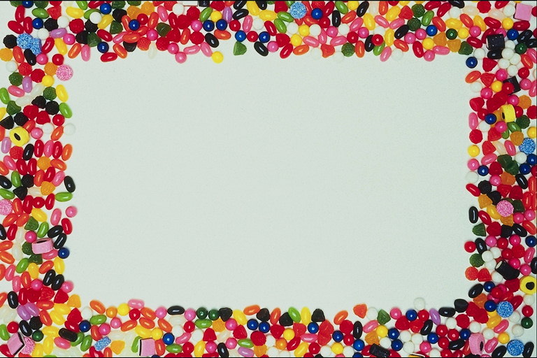
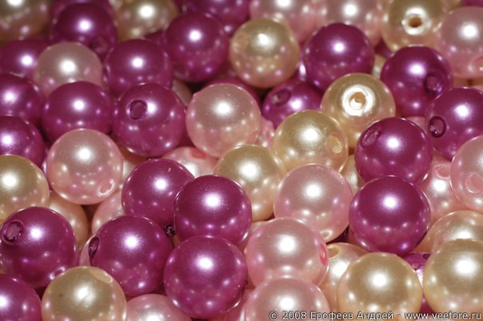
Муниципальное бюджетное дошкольное образовательное учреждение
«Детский сад общеразвивающего вида № 106»
г. Братск
Онухова
Алена Владимировна

Slide 2
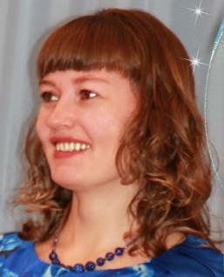
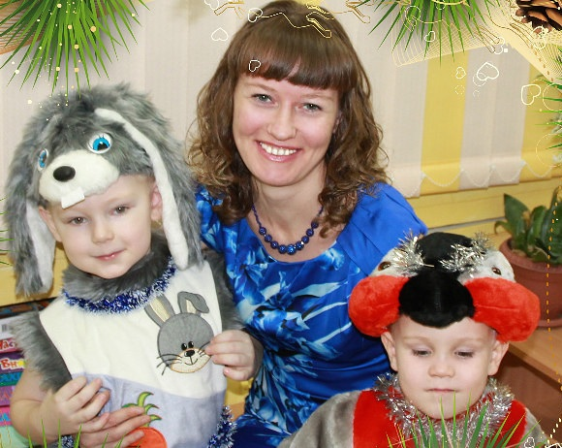
Ах, какие бусы - бисером дождинки,
Ах, какие бусы! жемчуга росинки

Slide 3
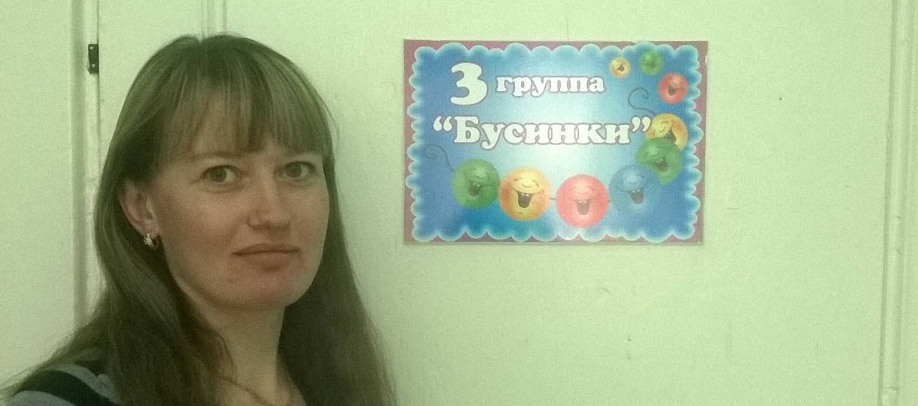
Ах, какие «бусинки» детки у меня,
С бусинками связана тесно жизнь моя.

Slide 4
Дома отдыхаю, бисер вышиваю,
Бусинку за бусинкой на нитку надеваю

Slide 5
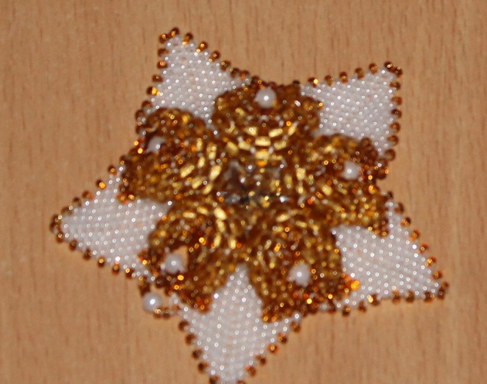
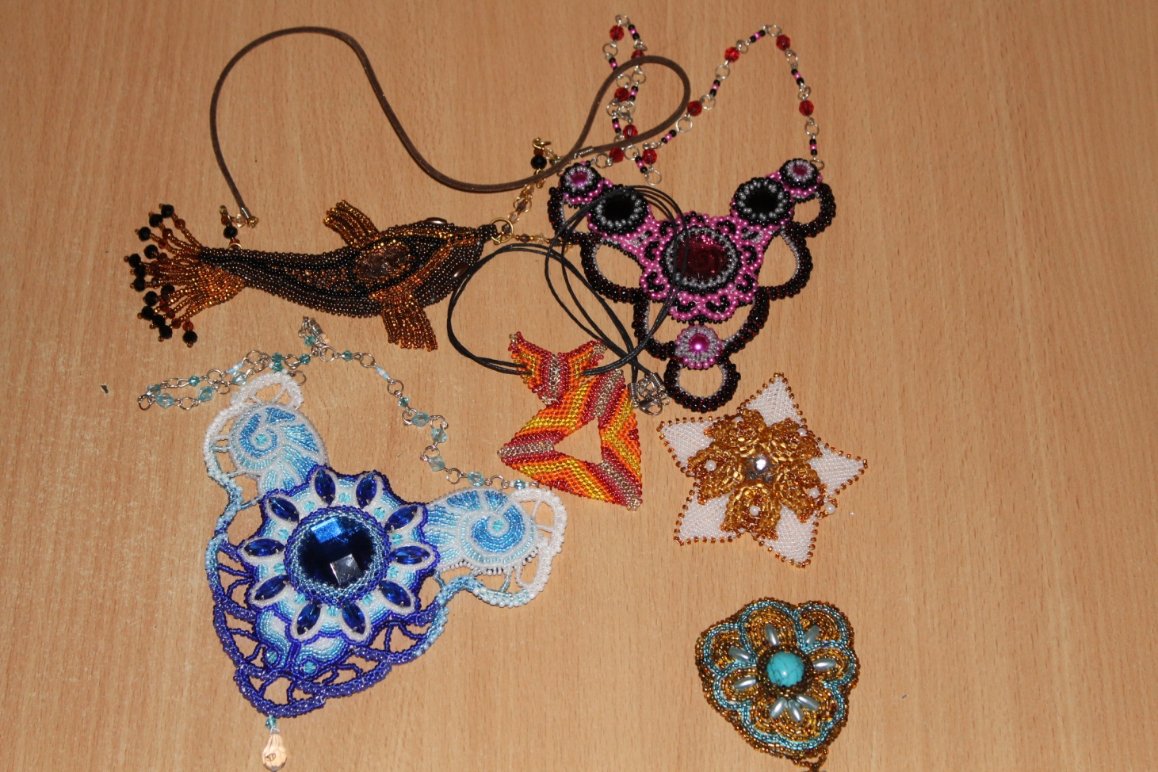
Сяду и задумаюсь, и проходит время.
Так и получается новое творенье.

Slide 6
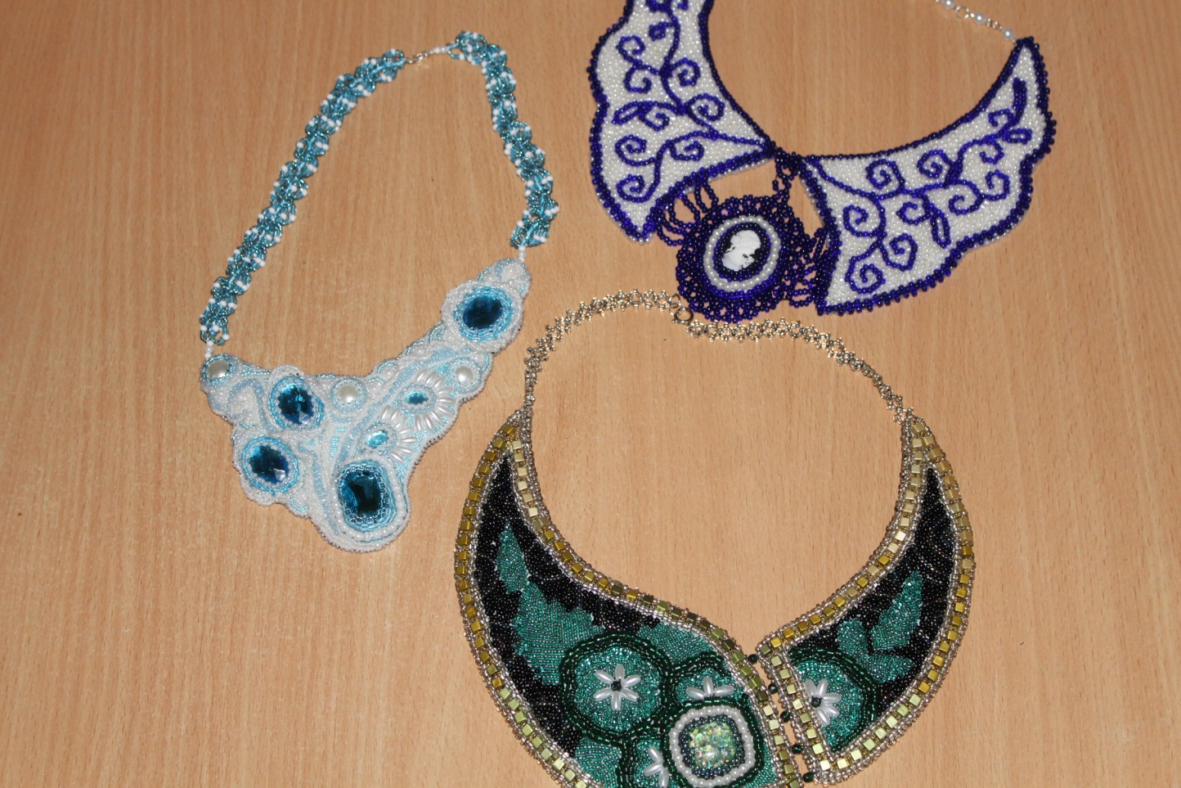
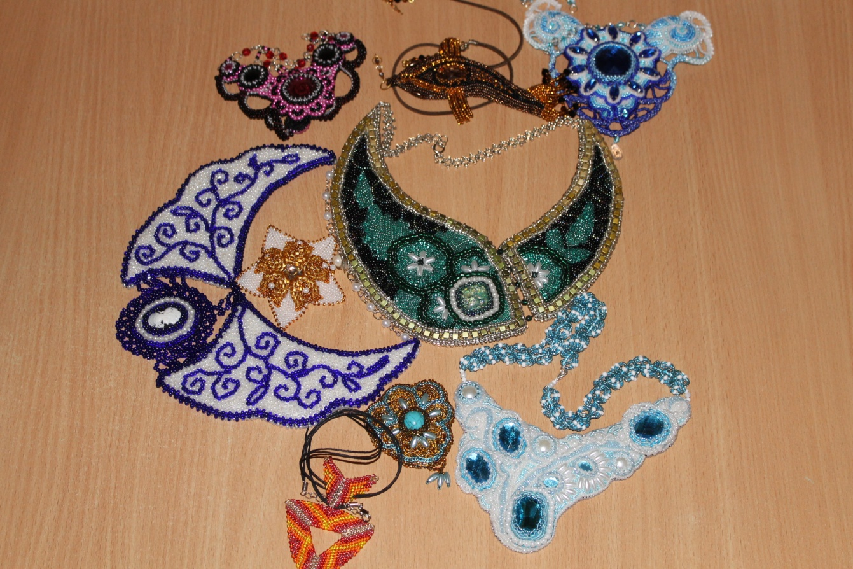

Slide 7
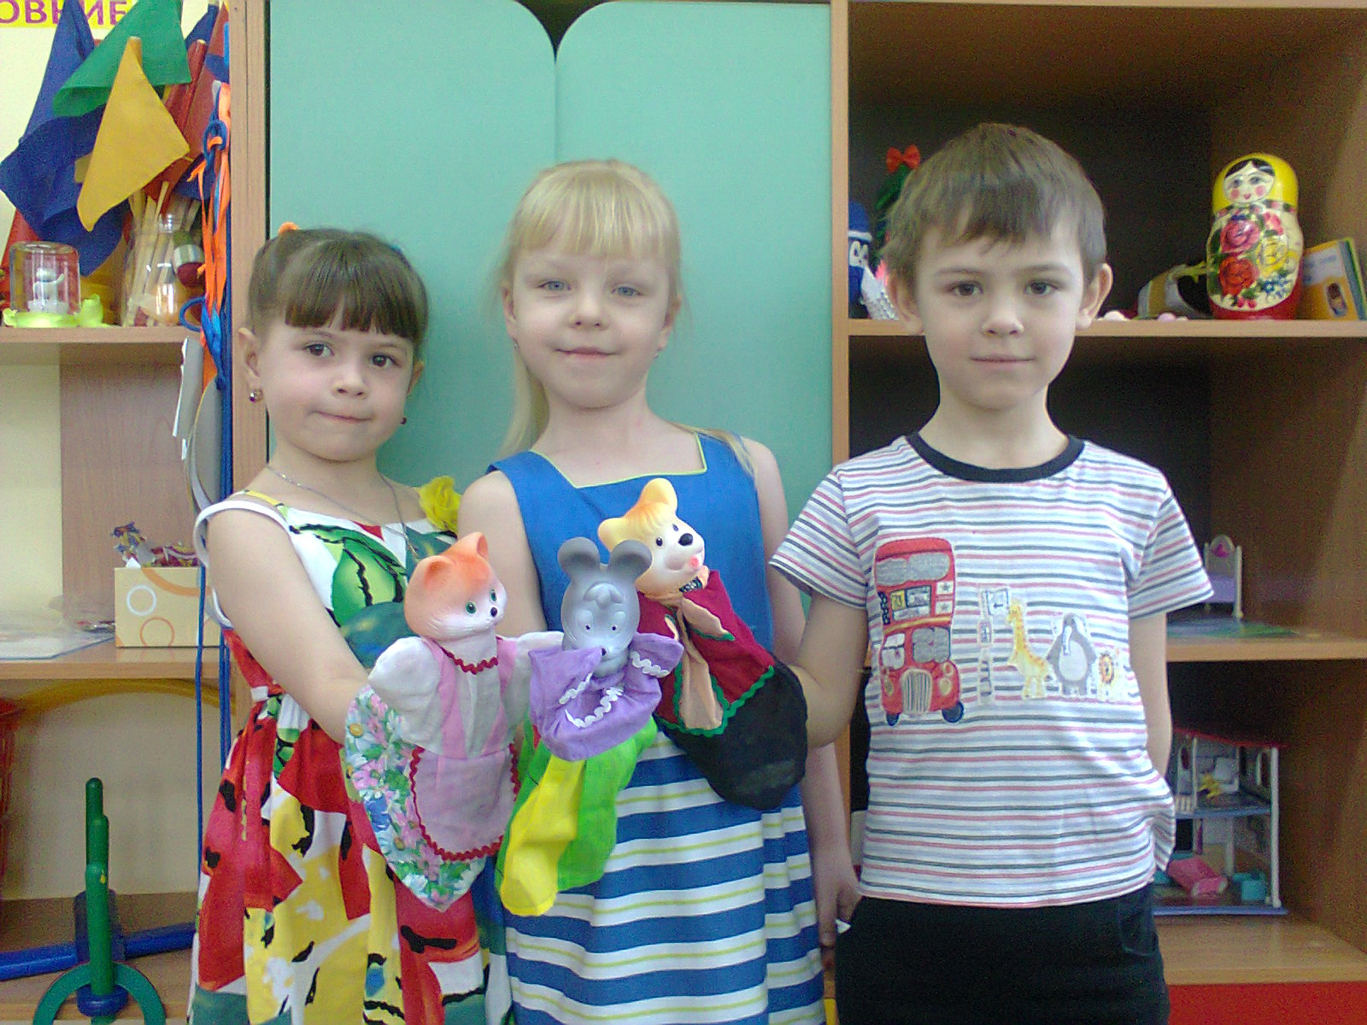
На работе группа «Бусинки» моя,
Там меня встречают малыши-друзья.
Малыши совсем не схожи,
Но на бусинки похожи:

Slide 8
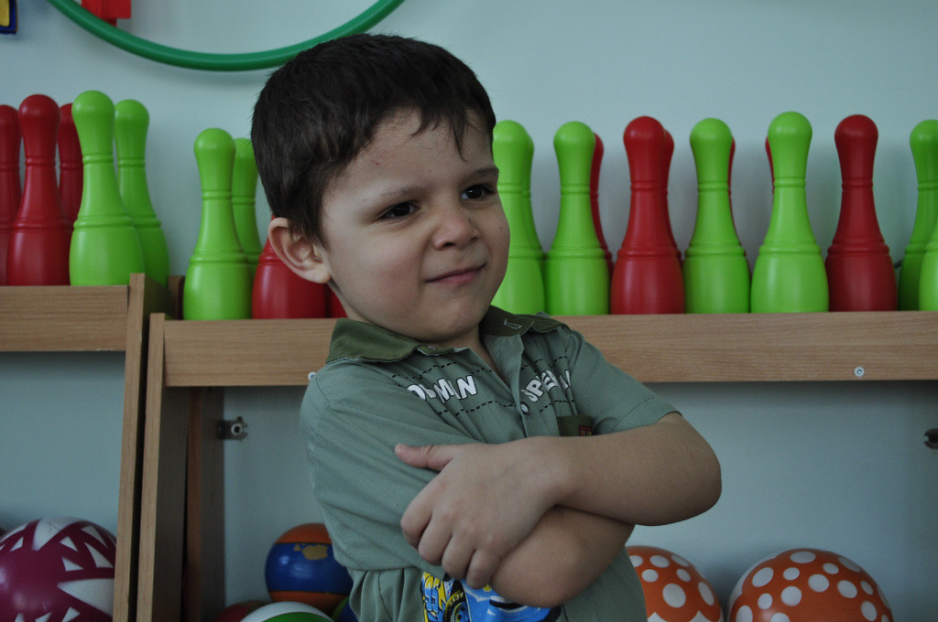
Этот малый, как янтарь,
В группе нашей государь,

Slide 9
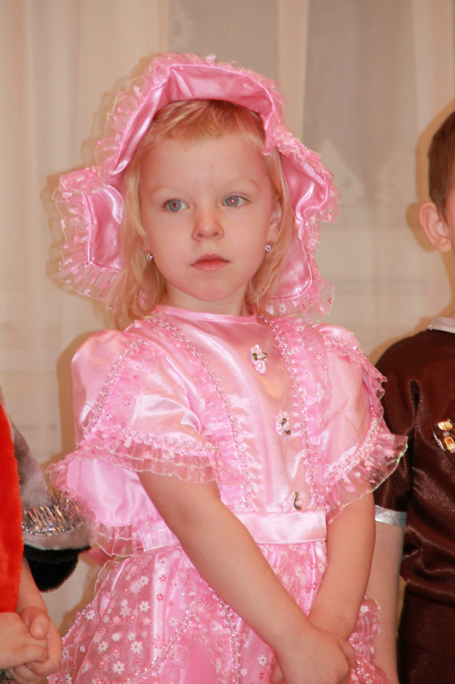
Эта –девочка- хрусталь,
На лице всегда печаль

Slide 10
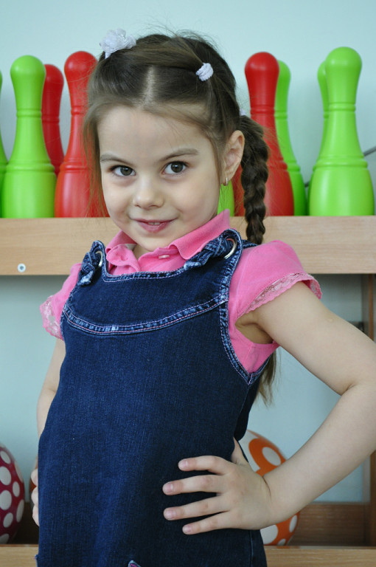
Эту, с жемчугом сравню,
Горделивый нрав стерплю

Slide 11
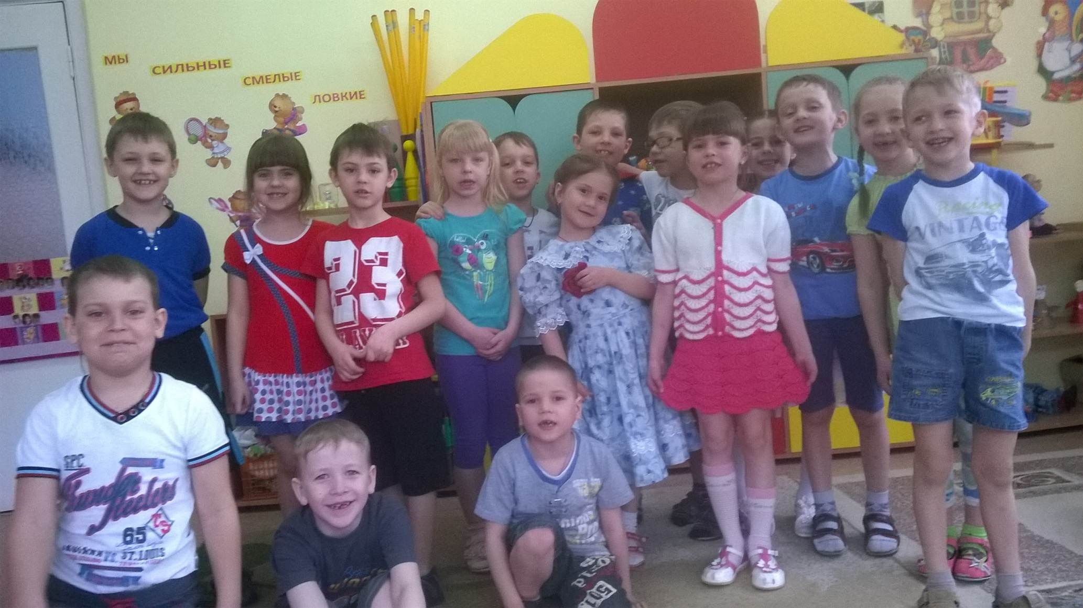
Малыши совсем не схожи,
Друг на друга не похожи,
Но когда встаем мы в ряд,
Глазки-бусинки горят,

Slide 12
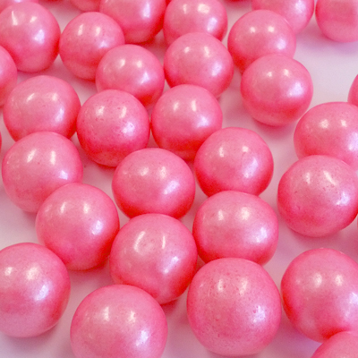
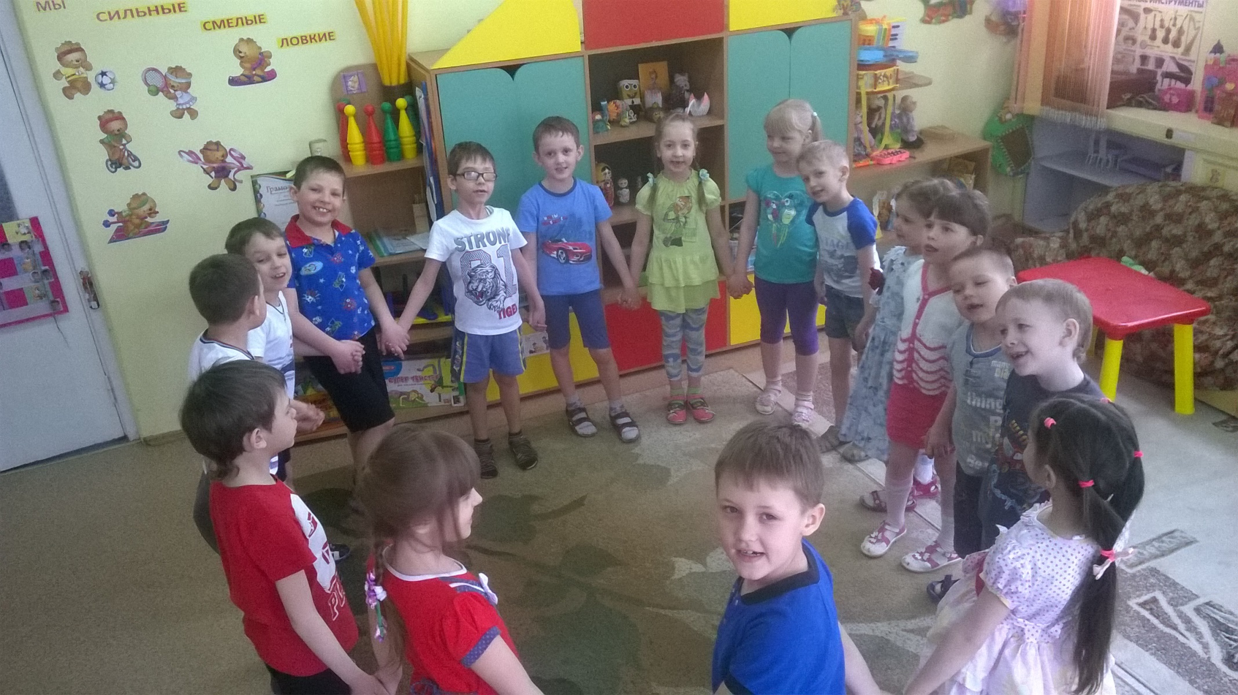
Сейчас за руки возьмемся,
Совсем с бусами сольемся.
И пойдем сейчас опять
Дружно, весело играть.

Slide 13
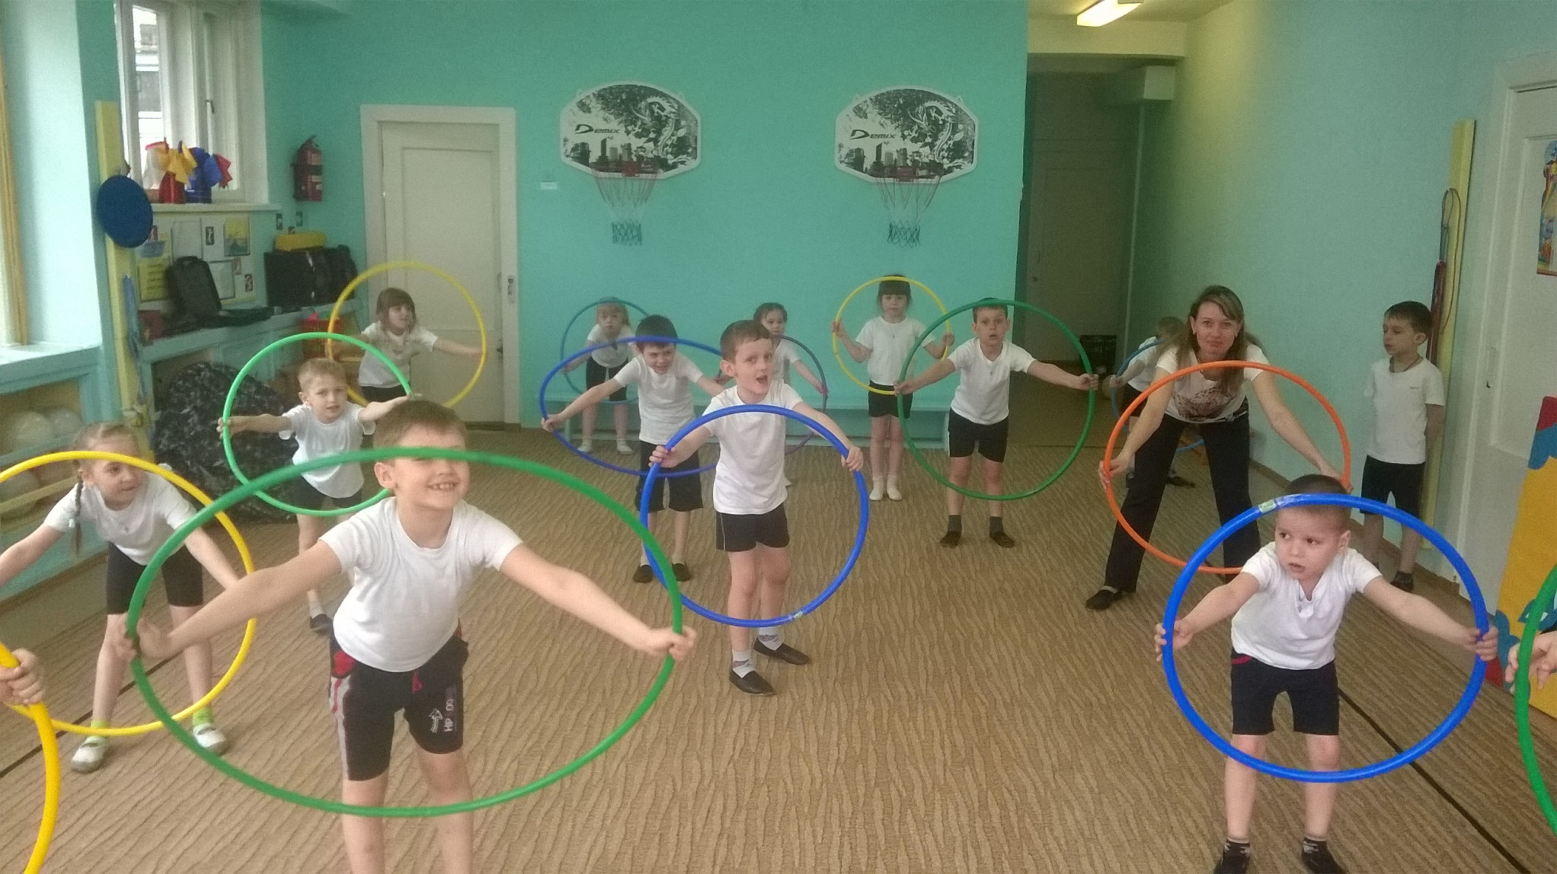
Но сначала по порядку-
Утром сделаем зарядку!
Чтоб успешно развиваться,
Нужно спортом заниматься

Slide 14
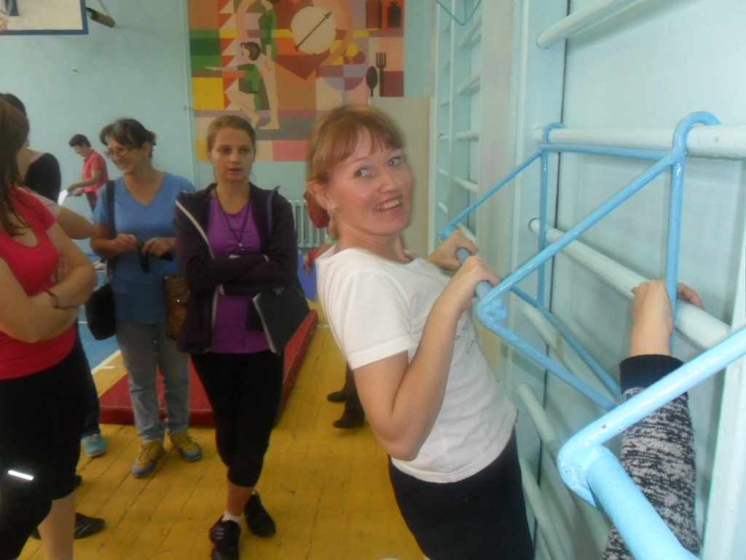
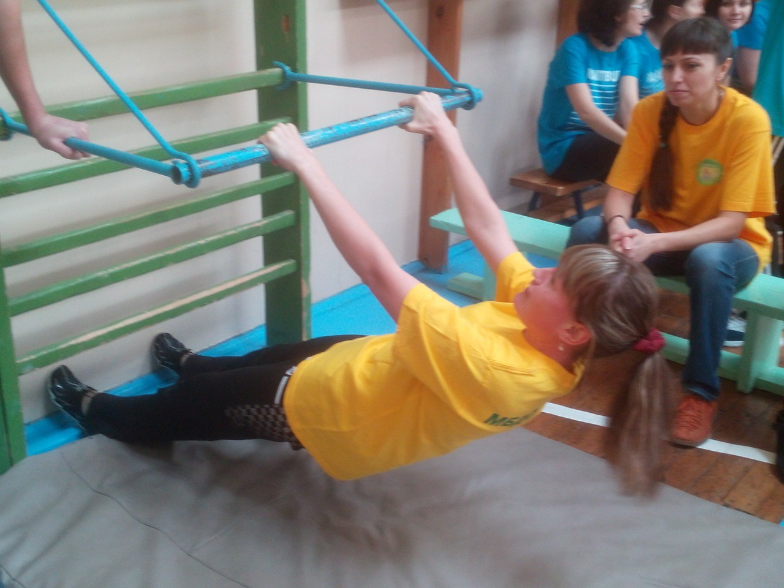
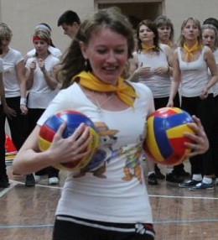
От занятий физкультурой
Будет стройная фигура.
Профсоюзная спартакиада «Бодрость и здоровье»

Slide 15
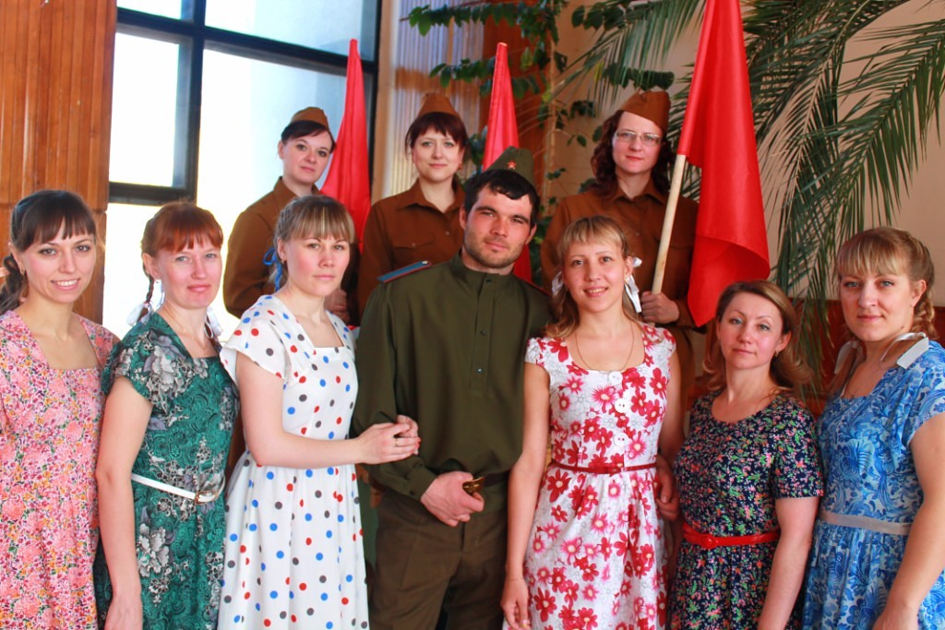
Очень любим танцевать,
Ветеранов поздравлять,
Профсоюз нам помогает,
Конкурсы объявляет
Фестиваль самодеятельного художественного творчества работников
образовательных учреждений посвященного 70-ти летию Победы

Slide 16
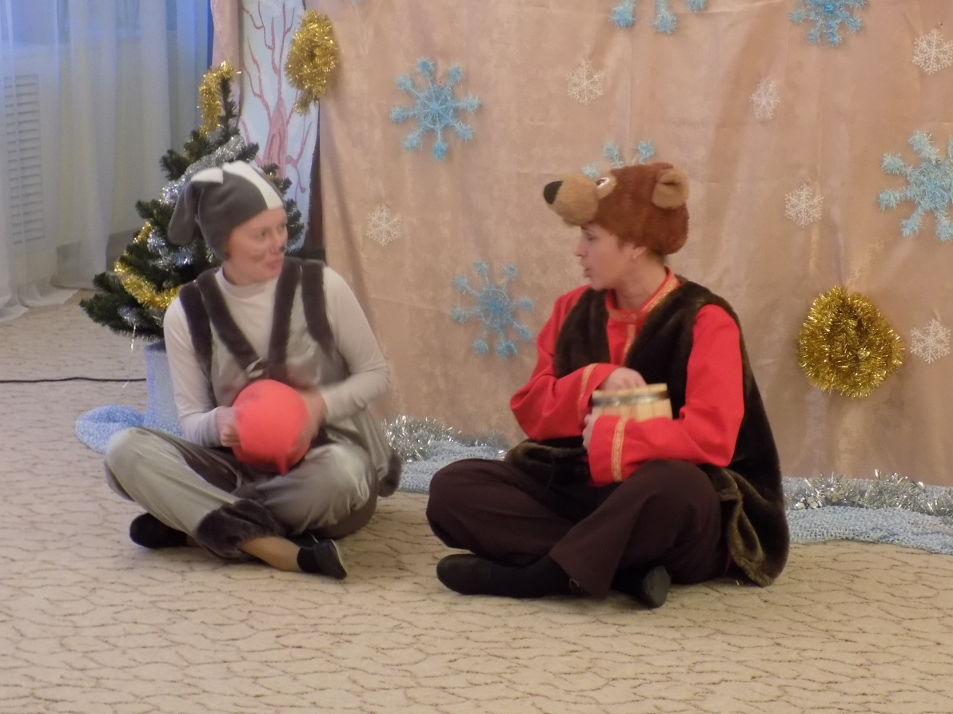
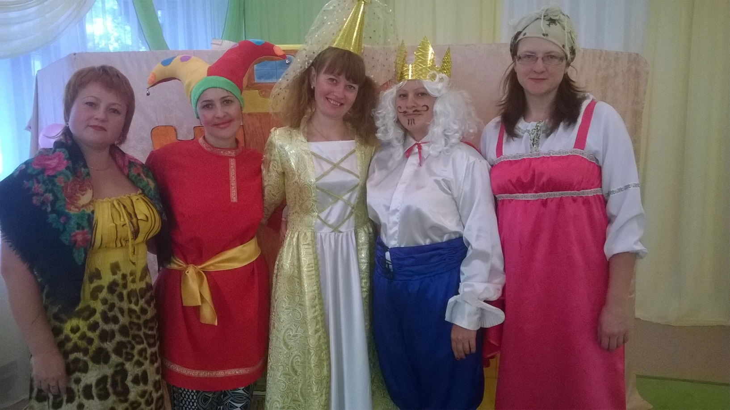
Приятно быть актрисой,
Клянусь святою девой.
Вчера была зайчихой,
Сегодня королевой

Slide 17
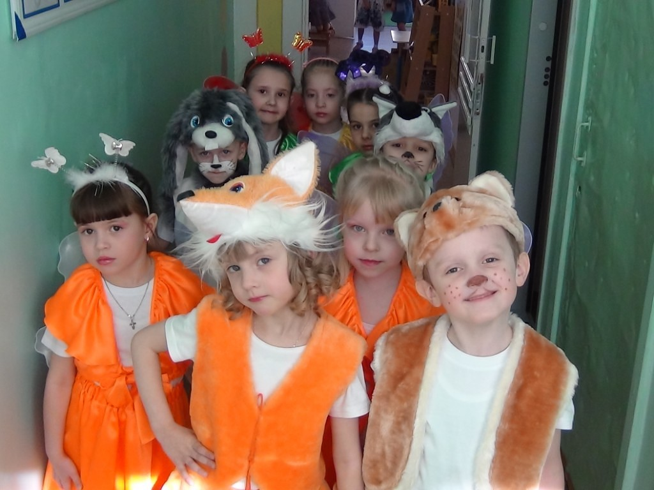
Любой малыш на сцене
Захочет побывать,
Даю возможность детям
Талант свой показать.
Городской театральный фестиваль-конкурс «Арлекин»,
Постановка театра «Малиновый пенек»

Slide 18
Ну что еще вам рассказать?
Давайте все решим мы так:
Если что-то не понятно,
Иль общение приятно,
В детский сад вы приходите
И на нас вы посмотрите,
Все обсудим, все расскажем,
Номера свои покажем.
А сейчас- всем до свиданья,
И спасибо за вниманье!

